Slide 1
ПОДГОТОВКА К ЭМБРИОПЕРЕНОСУ И ВЕДЕНИЕ ПОСТТРАНСФЕРНОГО ПЕРИОДА В ЖЕНСКОЙ КОНСУЛЬТАЦИИ
Постяная Г.Н.
Новосельцева А.В.
2017 г.

Slide 2
Кого мы лечим
Пациентки с бесплодием
Пациентки с невынашиванием беременности
При успешном лечении
не вынашивают беременность

Slide 3
По данным эпидемиологических исследований
Human fecundability is arround 30%
J. Garsia Velasco, ESHRE oral, 2012
Уровень естественной фертильности 30%

Slide 4
Восстановление репродуктивной функции в стимулированных циклах
Частота наступления беременности PR – 42% (ESHRE, 2012)
Частота родов LBR– 31% (ESHRE,2012)
Частота неосложненных родов delivery– 31,2% (МЗ РФ, 2009)

Slide 5
По данным Национального регистра 2014 г.
Количество начатых циклов
72 924
Количество живорождений
15 079 27%

Slide 6

Невынашивание беременности в популяции Pregnancy loss
50%
зачатий не реализуются в прогрессирующую беременность
13-15%
известных беременностей невынашивается
90% из них до 12-14 нед.
2%
женщин имеют 2 последующих прерывания беременности
0,4%-1% имеют 3 последующих прерывания беременности

Slide 7
Принцип ведения беременности:
Определить и устранить причины
несовпадения
частоты наступления беременности
и
частоты живорождений

Slide 8
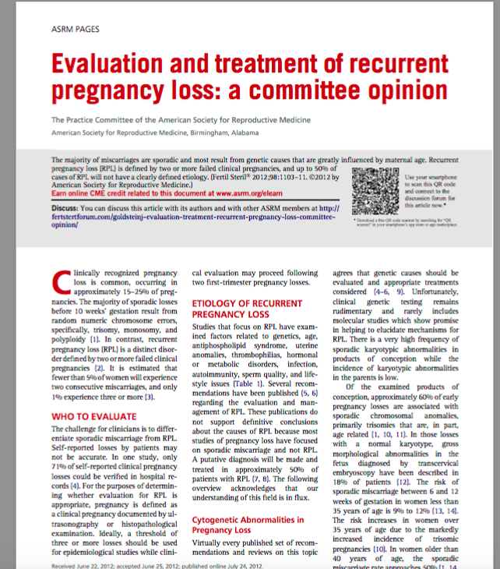

40-50% причин невынашивания беременности не могут быть идентифицированы

Slide 9
Причины невынашивания беременности
Из известных причин
ESHRE Campus workshop, 2006
ASRM PRACTICE COMMITTEE , 2012

Slide 10
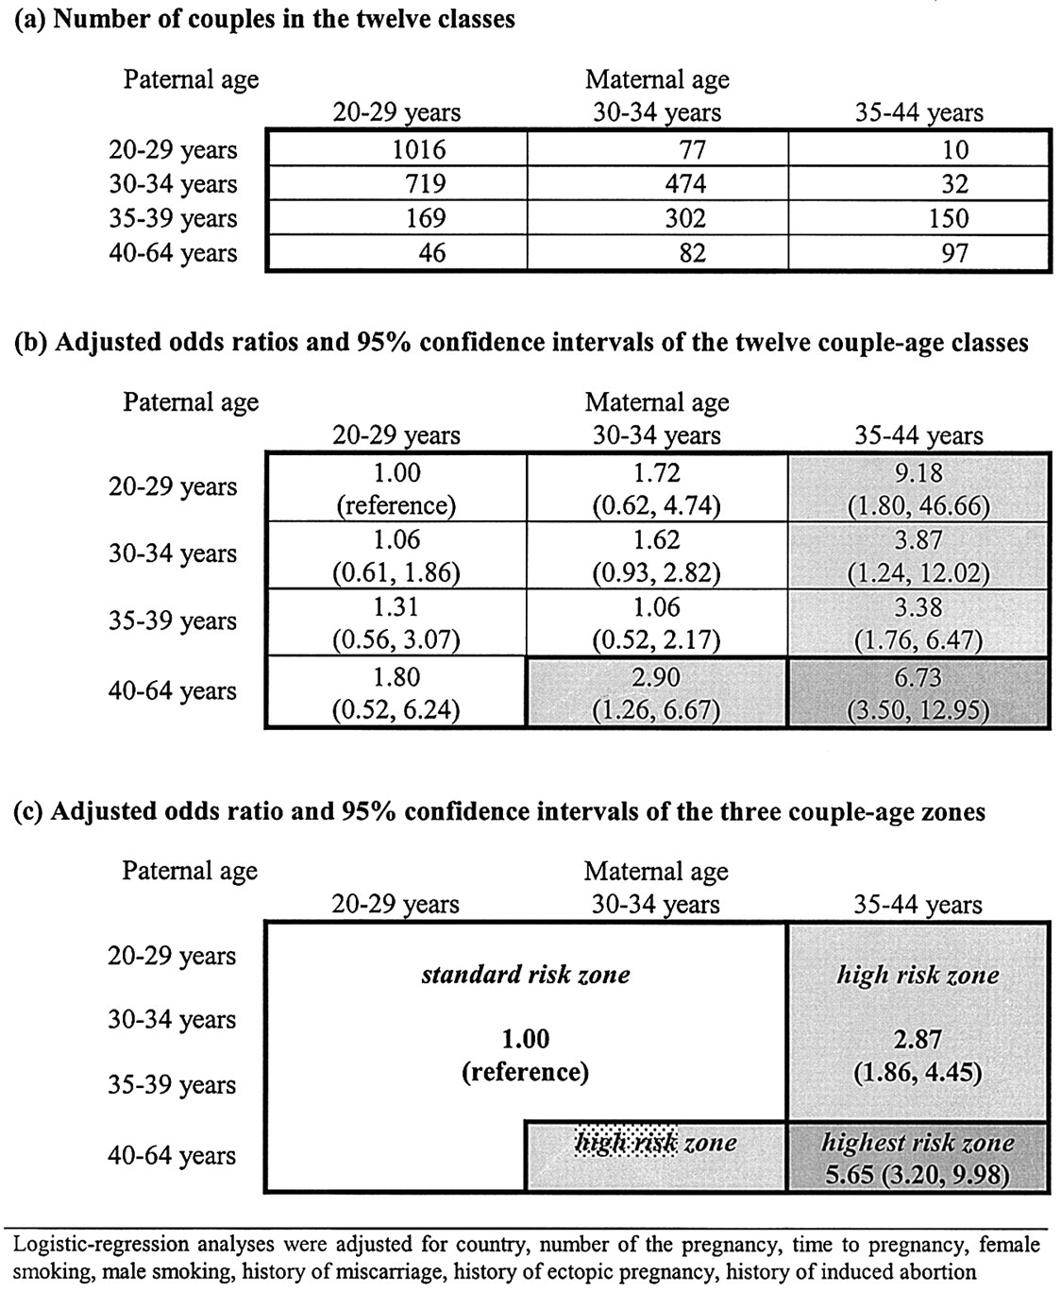
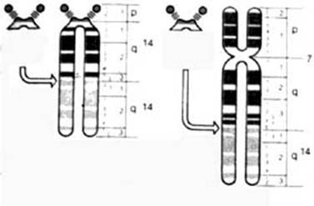
Изменения родительского кариотипа
Анеуплоидия возникает и в
результате нарушений
митоза и мейоза
 | транслокации
 | сбалансированные
 | робертсоновские
Определяют анеуплоидии у эмбрионов

Slide 11
ЧАСТОТА АНЕУПЛОИДИЙ
ПРИ ИССЛЕДОВАНИИ БЛАСТОЦИСТ
Forman EI et al, Fert.Stert., 2013

Slide 12
Частота наступления беременности в зависимости от возраста
Одновременно вследствие нерасхождения хромосом в мейозе (связанного с дисфункцией веретена деления и образованием и преждевременным разделением центромеры)
снижения интенсивности митоза и усиления процесса апоптоза в гранулезных клетках, приводящего к нарушению созревания ооцита, происходит снижение качества яйцеклеток.
Снижается общее число антральных фолликулов
Y. Khalaf, 2013

Slide 13


Предложение по формированию консенсуса
Рекомендовать пациентам с длительным бесплодием
и невынашиванием
в анамнезе
Проведение кариотипирования
проведение полного хромосомного скрининга
Чтобы не поздно было пить боржоми…
Все вовремя!

Slide 14
Антифосфолипидный синдром
Полиморфизм генов гемостаза
(тромбофилии)

Slide 15
Антифосфолипидный синдром
Уровень доказательности 1
Международный консенсус по APS
Сочетание как минимум 2 критериев: клинического и лабораторного
От 5 до 20% при невынашивании беременности
критерий | 12 нед | Показатель
Антитела к кардиолипинам | Более 2 раз | Более 99%
b2гликопротеинн1 | Более 2 раз | Более 99%
LA | Более 2 раз | присутствует
эндотелиоз
Нарушение плацентации
Дисфункция трофобласта
Saint
Petersburg
Saint
Petersburg region
Moscow region
Yaroslavl
Kiev
Kaluga
Moscow
Ryazan
Nizhny
Novgorod
Perm
Samara
Ufa
Yekaterinburg
Irkutsk
Omsk
Novosibirsk

Slide 16

Решение проблемы
антикоагулянты
низкомолекулярные гепарины
всю беременность ?
контроль
антиагреганты
аспирин
преимущество и побочные эффекты
контроль
85% после переноса эмбрионов как минимум 2 недели назначались препараты.
Не отмечено снижение частоты невынашивания беременности при повышении частоты кровянистых выделений.

Slide 17
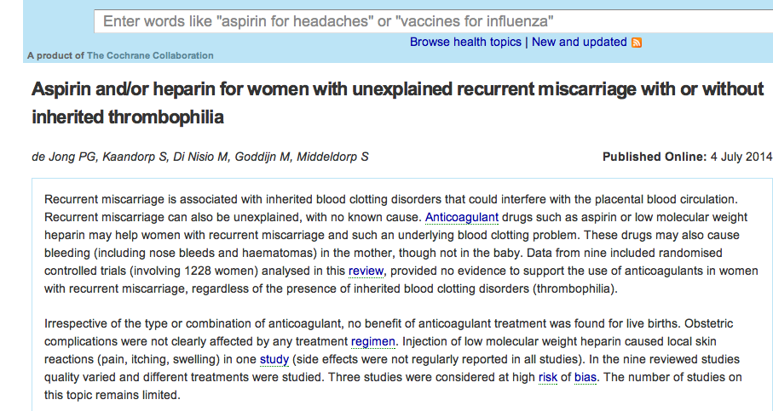
Не обнаружено преимуществ использования антикоагулянтных препаратов, низкомолекулярных гепаринов
1228, 9 RCI
LBR

Slide 18
Иммунный фактор
Аллоиммунные нарушения
  Комплекс гистосовместимости HLA
Аутоиммунные нарушения
  Цитокины
  Th иммунитет

Slide 19
Другие факторы
Уровень доказательности 3
Аномальная активность естественных киллеров(NK-клеток)
Наличие аллоиммунных антител: антиотцовские, цитотоксические,
антиидиотипические антитела, блокирующие реакции смешанных лимфоцитов
HLA-несовместимость партнёров.
Диагностика:
Определение
субпопуляции
лимфоцитов в
периферической крови
HLA фенотип
Определение NK,
HLAD3, PAI
противовоспалительных
CD в эндометрии
Не происходит подавление иммунных реакций отторжения, не включаются механизмы защиты

Slide 20
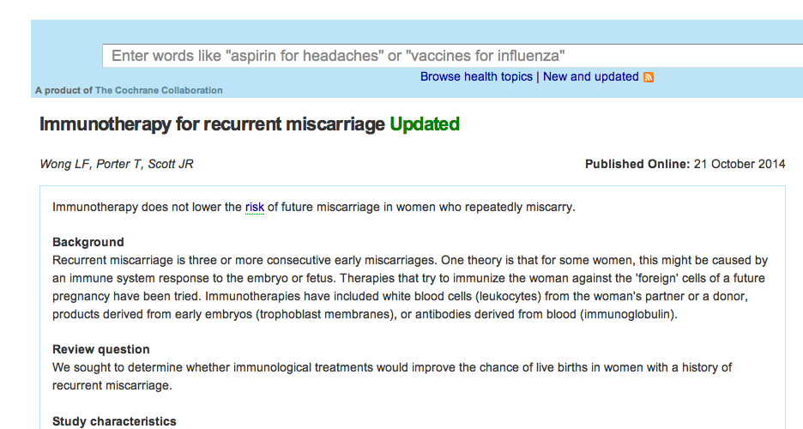
Показано преимущество иммуноглобулина
1137, 20 RCI
LBR
Уровень доказательности 2

Slide 21

Повторить
Уровень доказательности 1
Прогестерон
Секреторная трансформация
!! Иммунорегуляторный
механизм

Slide 22
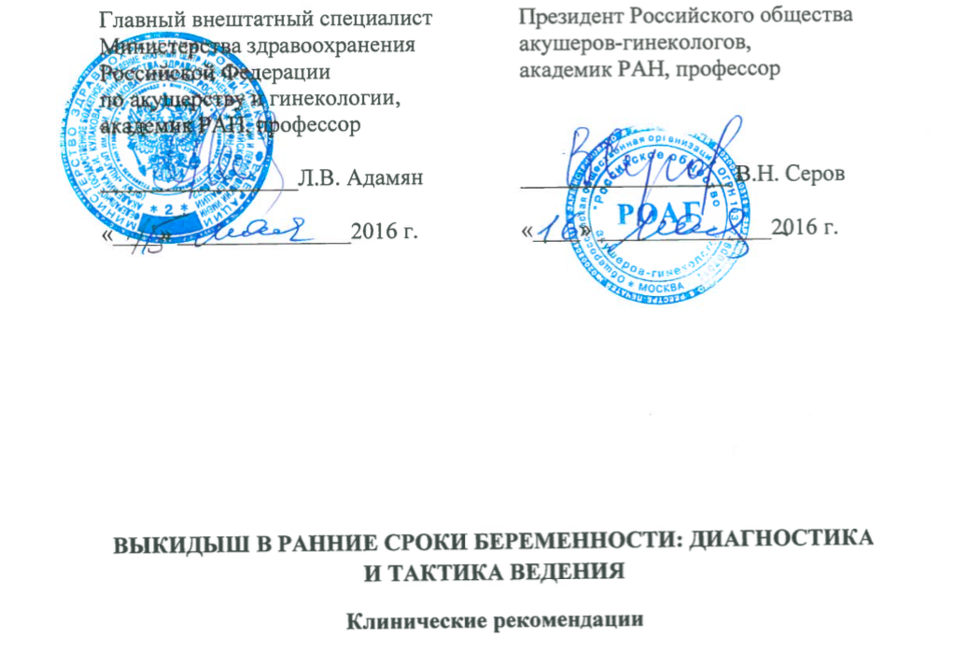
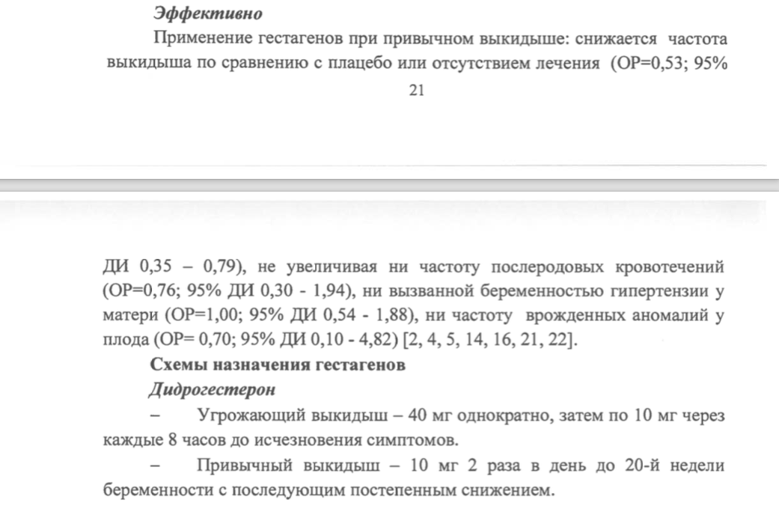
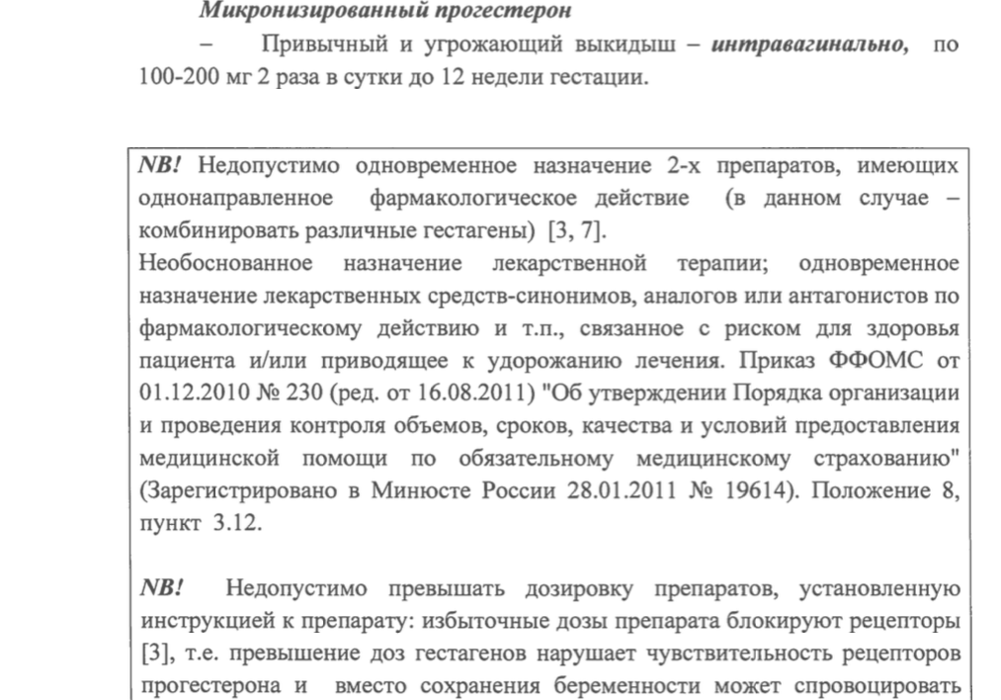
Выбор:
Комплаенс
Предыдущий опыт применения
Сопутствующие состояния
Показания у всех гестагенов

Slide 23
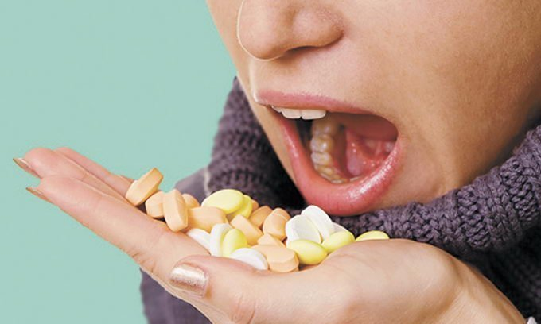
Предложение по принятию консенсуса
! Главное ПРОГЕСТЕРОН
Назначать низкомолекулярные гепарины, антикоагулянты
Не в рутинном порядке
Иммуноглобулин при привычном невынашивании
!! Бездоказательно использование
глюкокортикоидов

Slide 24
Маточный фактор
Анатомический
Аномалии развития половых органов
(внутриматочная перегородка)
Полипы
Субмукозная миома
Гиперплазия эндометрия
Синдром Ашермана
Рецепторно-функциональный
Хр. эндомиометрит

Slide 25
Хронический эндомиометрит
FIGO, 2006
МАРС, 2015
Приобретается проблема после прерывания
беременности
У всех с невынашиванием
в анамнезе
Регенераторно-пластическая недостаточность
Морфофункциональные изменения, Нарушение рецептивности
Лечение – реабилитация в первые 3 мес
Физические факторы:
Метаболизм, сосудистая реакция, рецепторная активность
Гормональная реабилитация: эстрогены, гестагены в циклическоем режиме
Химиотерапия антибиотиками при доказано значимом инфекте
Аутоиммунный процесс
Ликвидация последствий интервенции
Восстановление монофункционального потенциала
Коррекция метаболических расстройств и последствий ишемии
Восстановление рецепторного аппарата эндометрия

Slide 26
Гормональная реабилитация
ускоряются внутриклеточные регенераторные реакции
происходит максимальная экспрессия Pg
в клетках формируются гигантские мегамитохондрии, зёрна гликогена;
формируются высокие пиноподии
Выбор препарата
С высокой селективностью к
рецепторам
С отмеченной безопасностью
Дидрогестерон имеет
селективность в 1,5 р. превышающую
натуральный прогестерон
^{Маринкин И.О. С соавт.,2014}

Slide 27
Почему проводится поддерживающая терапия в ЭКО
Несмотря на стимуляцию овуляции гормональными препаратами
Выраженное состояние гиперэстрогении
Формирование множества желтых тел
НЛФ

Slide 28
Стимулированные циклы и Неполноценная лютеиновая фаза
НЛФ
Непосредственно с пункцией фолликулов происходит аспирация части клеток гранулезы, что нарушает продукцию прогестерона
НЛФ
Аналоги Гн-РГ подавляют продукцию ЛГ в первые дни после пункции фолликулов, что также снижает уровень прогестерона
НЛФ
Введение овуляторной дозы ХГ - подавляет продукцию собственного ЛГ, нарушая нормальную функцию желтого тела
пг

Slide 29

прогестероны
Кристаллический масляный прогестерон
Дидрогестерон
Микронизированный прогестерон

Slide 30


ВРТ
ДЛЯ ПЕРОРАЛЬНОГО И ИНТРАВАГИНАЛЬНОГО ПРИМЕНЕНИЯ, СООТВЕТСТВУЮЩИЙ ЭНДОГЕННОМУ ПРОГЕСТЕРОНУ И ОБЛАДАЮЩИЙ ВСЕМИ ЕГО ЭФФЕКТАМИ.
Эндокринное
бесплодие
Профилактика
невынашивания
беременности

Slide 31


В составе препарата Йодилайф оптимальное количество фолиевой кислоты и витамин B12- совместный прием этих витаминов патогенетически оправдан и обеспечивает высокую эффективность препарата
ВОЗ рекомендует единственный режим применения ФК для профилактики ДНТ 400 мг до и сразу после зачатия
Сбалансирован
по дозам
фолиевой кислоты & Vit B₁₂
Цианокобаламин включенный в состав выступает в роли ко-фактора, обеспечивает основные метаболические реакции, идущие с участием фолатов
Показания к применению:
Профилактика дефицита йода, фолиевой кислоты и витамина В 12 у женщин детородного возраста на этапах планирования беременности (не менее 1 мес. до зачатия).
Для профилактики развития дефектов нервной трубки у плода в I триместре беременности.
Бицадзе В.О., Самбурова Н.В., Макацария Н.А., Фолатдефицитные состояния в акушерской практике и проблема их коррекции, Журнал «Акушерство, гинекология, репродукция», спецвыпуск 2016, ISSN 2313-7347

Slide 32
Праджисан
Натуральный микронизированный прогестерон
200 мг

Slide 33
Дидрогестерон (дюфастон)
Для перорального применения
20 мг

Slide 34
Эффекты прогестерона
Ожидаемые
Иммуномодулирующий
Секреторная трансформация
Токолитический
Механизм
  Выживание семиаллогенного плода
  Подавление NK и T-лимфоцитов
  Переводит эстрадиол в менее активные эстрон, эстрон сульфат
  Снижает синтез простагландина, α адренергентический эффект
Notes:
Начальные сведения о курсе, пособия и материалы, необходимые для занятий или проекта.

Slide 35
ОЖИДАЕМЫЕ ЭФФЕКТЫ ПРОГЕСТЕРОНА
Безопасность использования
(влияние на обменные процессы)
Наименее выраженное влияние на метаболизм ЛПВП
Отсутствие влияния на углеводный обмен
Не обнаружено изменений параметров гемостаза
Нейротропный эффект при пероральном приеме

Slide 36

Прогестерон для улучшения трансформации эндометрия и предотвращения невынашивания беременности
Progestogen for preventing miscarriage.
Oates-Whitehead RM, Haas DM, Carrier JA.
Source
Research Division, Royal College of Paediatrics, 50 Hallam Street, London, UK, W1W 6DE.
Update in
Cochrane Database Syst Rev. 2008;(2):CD003511.
Abstract
BACKGROUND:
Progesterone, a female sex hormone, is known to induce secretory changes in the lining of the uterus essential for successful implantation of a fertilized egg. It has been suggested that a causative factor in many cases of miscarriage may be inadequate secretion of progestogens. Therefore, progestational agents have been used, beginning in the first trimester of pregnancy, in an attempt to prevent spontaneous miscarriage.

Slide 37
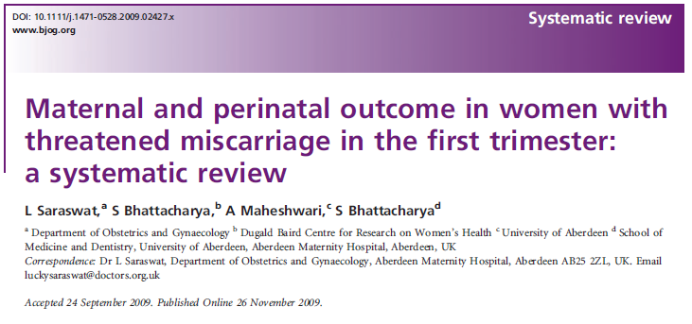
У женщин с угрозой прерывания беременности наблюдалась значимо большая частота :
- преждевременного излития околоплодных вод в 1,8 раза
- преждевременных родов в 2 раза
- внутриутробной задержки развития плода на 52% чаще
- значимо большая частота перинатальной смертности более чем в 2 раза
- рождения детей с низкой массой тела на 83% чаще
Saraswat L, Bhattacharya S, Maheshwari A, Bhattacharya S. Maternal and perinatal out-come in women with threatened miscarriage in the first trimester: a systematic review. BJOG 2010;117: Pages 245-257.

Slide 38
Препараты прогестерона
Назначаются уже в подготовке к беременности
Продолжаются на фоне наступившей беременности
Пролонгирование при невынашивании в анамнезе,
угрозе прерывания беременности
Дидрогестерон !! 20-30 мг
Микронизированный прогестерон 200-300 мг

Slide 39
Когда отменяем препараты
Беременность развивается
Формируется плацента
Плацента выполняет гормональную функцию
8-16 нед.
отменяем

Slide 40
Когда отменять
Эстрогены можно применять во время беременности до 8-9 недель беременности по рекомендации методических указаний
Препараты прогестерона, согласно инструкции до 20 нед. беременности

Slide 41
Наши назначения:
Лечебно-охранительный режим
Прогестерон
Дуфастон 30-40 мг или
Микронизированный (утрожестан, праджисан, ипрожин) 400-600 мг или
Прогестерон 25 мг в/м
Крайнон 90 мг вагинально
3. Фолиевая кислота (йодилайф) 0,4-0,5 мг
4. Дивигель
2-4 мг

Slide 42
ОСНОВНЫЕ ВОПРОСЫ
Какие препараты?
Как длительно оставлять поддержку в посттрансферном периоде?
Что делать, если появились мажущие кровянистые выделения из половых путей до ХГ-диагностики беременности?
На что обращать внимание при осмотре пациентки после переноса?
Через сколько дней после переноса эмбрионов УЗИ-диагностика достоверно подтверждает беременность?
Перенос эмбрионов был отменен в лечебном цикле по причине риска развития СГЯ. Когда делать перенос оттаянных эмбрионов?
Как долго продлять листок нетрудоспособности после ЭКО?

Slide 43
Почему проводится поддерживающая терапия в ЭКО
Несмотря на стимуляцию овуляции гормональными препаратами
Выраженное состояние гиперэстрогении
Формирование множества желтых тел
НЛФ

Slide 44
Стимулированные циклы и Неполноценная лютеиновая фаза
НЛФ
Непосредственно с пункцией фолликулов происходит аспирация части клеток гранулезы, что нарушает продукцию прогестерона
НЛФ
Аналоги Гн-РГ подавляют продукцию ЛГ в первые дни после пункции фолликулов, что также снижает уровень прогестерона
НЛФ
Введение овуляторной дозы ХГ - подавляет продукцию собственного ЛГ, нарушая нормальную функцию желтого тела
пг

Slide 45
ЧАСТОТА ДЕФИЦИТА ПРОГЕСТЕРОНА ВСЛЕДСТВИЕ НЕДОСТАТОЧНОСТИ ЛЮТЕИНОВОЙ ФАЗЫ (НЛФ)
3-15% пациенток с бесплодием¹
35% пациенток с привычным невынашиванием²
Soules MR: Clin Ob&Gyn. Vol 34:pp 123-126, 1991
Jones GS:Fertil. Steril 27: 351, 1976

Slide 46
ПРЕПАРАТЫ В ПОСТТРАНСФЕРНОМ ПЕРИОДЕ
гестагены (крайнон, утрожестан)
эстрогены (дивигель, эстрожель)

Slide 47
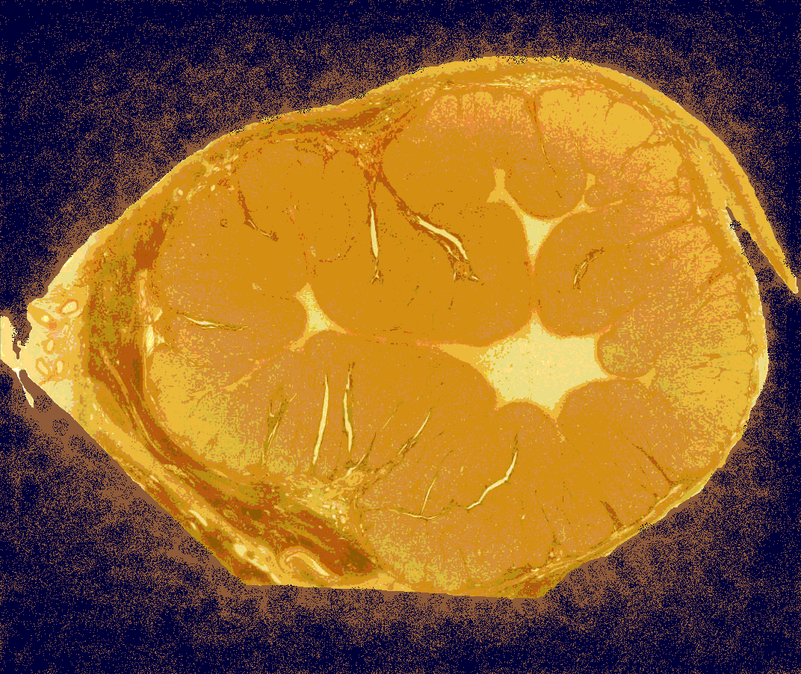
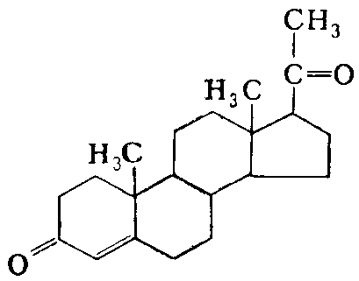
РОЛЬ ПРОГЕСТЕРОНА В ОБЕСПЕЧЕНИИ НОРМАЛЬНОЙ ИМПЛАНТАЦИИ И РАЗВИТИИ ПЛОДА
Гестагенный эффект
Секреторная трансформация эндометрия
Васкуляризация эндометрия
Формирование «рецептивного» состояния эндометрия
Токолитический эффект
Уменьшение сократимости миометрия
Антиальдостероновый эффект
Уменьшение задержки жидкости
Анксиолитический и нейропротекторный эффект
Формирование доминанты беременности
Иммуномодулирующий эффект
Обеспечение состояния иммунологической толерантности за счет Th2-иммунного ответа
¹ Сидельникова В.М.,Актуальные проблемы невынашивания беременности, Москва 2001, с.15-19
Бруно де Линьер.- Российский вестник акушера-гинеколога, №3, 2003

Slide 48
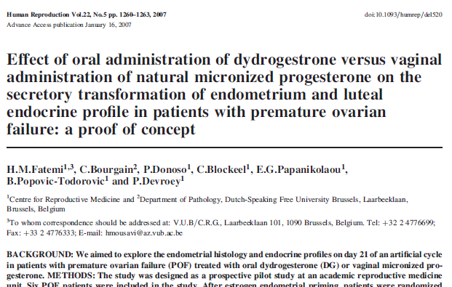
Вагинальный микронизированный прогестерон эффективнее, чем синтетические гестагены обеспечивает формирование «окна имплантации»
Как и где
это доказано?
Исследование Фатеми
Center for Reproductive Medicine and Department of Pathology, Dutch-Speaking Free University,
Brussels, Belgium
Fatemi et al. Hum Reprod. 2007;22(5):1260-3
Notes:
Проспективное пилотное исследование было организовано в Бельгии, сотрудниками Центра Репродуктивной Медицины при Фламандском Университете Брюсселя.
Авторы во главе с профессором Фатеми решили провести сравнение эффективности вагинального микронизированного прогестерона и дидрогестерона в отношении влияния на эндометрий.
Результаты исследования должны были ответить на вопрос, какой из препаратов дает наиболее благоприятный эффект при использовании в циклах ЭКО для поддержки лютеиновой фазы.
Отдельно хотелось бы отметить уникальный методологический дизайн исследования: в качестве модели были в исследование были отобраны женщины репродуктивного возраста с исходно выключенной функцией яичников. Таким образом, удалось исключить дополнительные факторы, которые могли бы повлиять на изменения эндометрия под действием извне вводимых эстрогенов и прогестерона либо дидрогестерона.
Шесть пациенток с преждевременным выключением функции яичников было включено в исследование.
После подготовки эндометрия эстрогенами (Е2) пациентки в ходе рандомизации были разделены на две группы и получали дидрогестерон либо микронизированный прогестерон в течение двух последующих циклов.
Результаты оценивали по данным гистологического исследования эндометрия на 21 день цикла и по оценке гормонального профиля.

Slide 49
УТРОЖЕСТАН, КРАЙНОН
применение на ранних сроках улучшает прогноз течения второй половины беременности
снижает риск преждевременных родов у пациенток с укорочением шейки матки <25 мм на 78%
достоверно снижает частоту преждевременных родов у пациенток с ПР в анамнезе
вагинальный прогестерон снижает суммарный показатель неонатальной заболеваемости и смертности на 43%
Пустотина О. А., Российский вестник акушера-гинеколога, №2, 2006

Slide 50
УТРОЖЕСТАН, КРАЙНОН
снижает риск развития респираторного дистресс-синдрома у новорожденных в 2 раза
эффективен на ранних и поздних сроках беременности – имеет зарегистрированные в инструкции МЗ РФ показания
одобрен FDA для поддержки лютеиновой фазы в I триместре беременности
включён в Российские рекомендации по преждевременным родам и в Европейские Рекомендации 2016 г.
Пустотина О. А., Российский вестник акушера-гинеколога, №2, 2006

Slide 51
СХЕМА НАЗНАЧЕНИЯ ПРОГЕСТЕРОНА
Самостоятельная беременность
Профилактика привычного невынашивания
Утрожестан 200-400 мг
100 мг 2 раза в день
200 мг 2 раза в день
Угроза выкидыша:
боли внизу живота + кровянистые выделения
Утрожестан 400 мг
200 мг 2 раза в день
+ Симптоматическая терапия: с гемостатической целью используют транексамовую кислоту в суточной дозе 750-1500 мг в течение 5-7 дней
Индуцированная беременность (ЭКО, ЭКО+ИКСИ)
Утрожестан 600 мг
200 мг 3 раза в день
или
Крайнон 90 мг
1раз в день
Профилактика (предупреждение )преждевременных родов у женщин группы риска
Утрожестан 200 мг
перед сном с 22-й по 34-ю неделю беременности

Slide 52
Вагинальный микронизированный прогестерон эффективен в отношении улучшения рецептивности эндометрия при подготовке к беременности

Slide 53
ДИВИГЕЛЬ, ЭСТРОЖЕЛЬ
назначают в программах ЭКО при тонком эндометрии ≤ 7 мм, как правило, с 8 д.м.ц. до ХГ-диагностики беременности, при положительном результате ХГ, постепенно снижают дозу и отменяют в день УЗИ-диагностики беременности
при подготовке эндометрия к переносу эмбрионов после оттаивания эстрогены назначают со 2-3 д.м.ц. до ХГ-диагностики беременности, продляют до УЗИ-диагностики при положительном ХГ
при переносе эмбрионов после оттаивания на фоне ЗГТ отмену препаратов проводят не ранее 8-9 недель беременности

Slide 54
Схема назначения эстрогенов и гестагенов для подготовки эндометрия к переносу эмбрионов
До 10-12 недели беременности
Эстрадиол (дивигель 4-6 г)
Прогестерон (крайнон 90 мг)
1 2 3 4 5 6 7 8 9 10 11 12 13 14 15 16 17 18 19 20 21 22 23 24 25 26 27 28

Slide 55
Когда отменяем препараты
Беременность развивается
Формируется плацента
Плацента выполняет гормональную функцию
8-16 нед.
отменяем

Slide 56
Важно помнить, что беременность наступила на фоне ЗГТ; желтого тела, продуцирующего необходимые гормоны, в яичниках нет. В связи с этим отмена терапии до срока 8-9 недель беременности приведет к ее потере.

Slide 57
Что делать, если появились мажущие кровянистые выделения из половых путей до ХГ-диагностики беременности?
Терапия «Эстроген + гестаген»
не отменять, продолжать в той же дозировке
Симптоматическая терапия: с гемостатической целью используют транексамовую кислоту в суточной дозе
750-1500 мг в течение 5-7 дней

Slide 58
НА ЧТО ОБРАЩАТЬ ВНИМАНИЕ ПРИ ОСМОТРЕ ПАЦИЕНТКИ ПОСЛЕ ПЕРЕНОСА?
экстрагенитальная патология
СГЯ (синдром гиперстимуляции яичников)

Slide 59
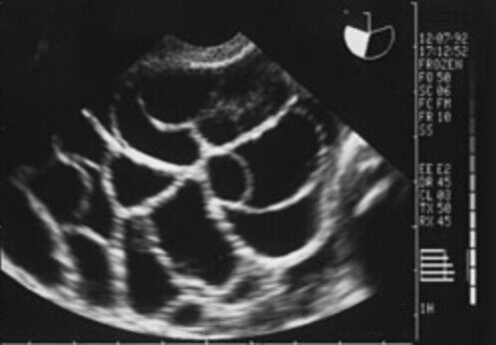
СГЯ – это ятрогенное осложнение медикаментозной стимуляции суперовуляции яичников, состоящее в чрезмерной неконтролируемой реакции яичников на стимуляцию.
Частота СГЯ составляет от 0,08 до 33%.

Slide 60
ЭКО / ИКСИ
< 15 фолликулов
> 15 фолликулов
(риск СГЯ)
Перенос
эмбрионов
Сегментация
лечебного цикла
Отмена
переноса эмбрионов (криоконсервация)
Планировать перенос через 1-2 м.ц.

Slide 61
КЛАССИФИКАЦИЯ СГЯ ПО СТЕПЕНИ ТЯЖЕСТИ
ЛЕГКАЯ
дискомфорт, тошнота
АМБУЛАТОРНО
СРЕДНЯЯ
яичники 8-12 см, напряжение живота, асцит, гидроторакс, тошнота, рвота, гематокрита, тахикардия,  частота дыхания
СТАЦИОНАР
ТЯЖЕЛАЯ
яичники >12 см, гидроторакс, гидроперикард, напряж. асцит, гемоконцентрация, гиповолемия, тахикардия, гипотензия, гиперкоагуляция, олигоурия, рвота, диарея, вынужд. положение
СТАЦИОНАР

Slide 62
ФОРМЫ СГЯ
ранняя (развивается не позднее 6 дня после трансвагинальной пункции фолликулов)
поздняя (развивается после 6 дня пункции, как правило, связана с имплантацией эмбриона (наступление беременнности)

Slide 63
ПОКАЗАНИЯ К ХИРУРГИЧЕСКОМУ ЛЕЧЕНИЮ СГЯ
напряженный асцит (кульдоцентез)
внутрибрюшное кровотечение при разрыве кист яичника
перекрут яичника
внематочная беременность

Slide 64
ЭКО / ИКСИ
< 15 фолликулов
> 15 фолликулов
(риск СГЯ)
Перенос
эмбрионов
Сегментация
лечебного цикла
Отмена
переноса эмбрионов (криоконсервация)
Планировать перенос через 1-2 м.ц.

Slide 65
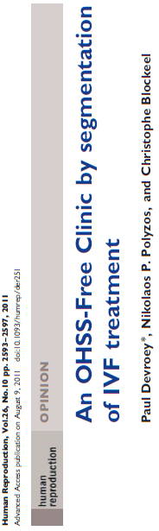
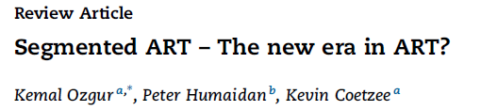
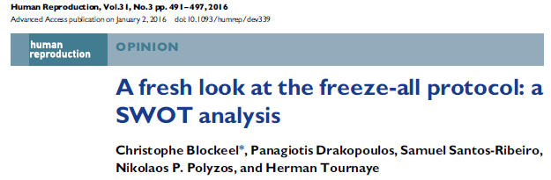
CЕГМЕНТАЦИЯ ЦИКЛА ЭКО –
НОВАЯ ЭРА В ВРТ?

Slide 66
CЕГМЕНТАЦИЯ ЦИКЛА
КАК МЕТОД ПРОФИЛАКТИКИ СГЯ
Youssef et al. Cochrane Database Syst Rev. 2011
GnRH Agonist Triggering Prevents OHSS With Comparable OPR in Donor Cycles
контролируемая стимуляция яичников в протоколе с ант-ГнРГ
агонист ГнРГ как триггер овуляции
витрификация всех ооцитов/эмбрионов "freeze-all”
перенос эмбрионов в натуральном/гормонально моделированном цикле

Slide 67
ПРЕИМУЩЕСТВА ТАКТИКИ КРИОКОНСЕРВАЦИИ ПЕРСПЕКТИВНЫХ ЭМБРИОНОВ С ПОСЛЕДУЮЩИМ ПЕРЕНОСОМ ПОСЛЕ ОТТАИВАНИЯ
в протоколе с ант-ГнРГ + а-ГнРГ в качестве триггера овуляции отмена ПЭ эффективно предотвращает СГЯ (Humaidan et al., 2013)
более высокая ЧНБ и низкая частота репродуктивных потерь в сравнении с ПЭ в стимулированном цикле (Shapiro et al., 2011; Roque et al., 2013)
делает возможным проведение ПГС на стадии бластоцисты (Schollcraft et al., 2011)
перенос бластоцист запоздалого развития (Shapiro et al., 2011)
“all freese” при преждевременном повышении прогестерона (Bosch et al., 2010)
использование при стимуляции в лютеиновой фазе и двойной стимуляции (Kuang, 2014; Ubaldi, 2015)
предоставляет широкие возможности для индивидуализации протоколов IVF, делая их максимально пациент – ориентированными (Devroye et al., 2011)

Slide 68
Приказ МЗ РФ №624н от 29.06.2011 г.
«ОБ УТВЕРЖДЕНИИ ПОРЯДКА ВЫДАЧИ ЛИСТКОВ НЕТРУДОСПОСОБНОСТИ»
При проведении процедуры ЭКО листок нетрудоспособности выдается женщине медицинской организацией … на весь период лечения (стимуляция суперовуляции, пункции яичников и переноса эмбрионов) до определения результата процедуры.
Если перенос эмбрионов проведен после оттаивания, листок нетрудоспособности выдается НЕПОСРЕДСТВЕННО в день переноса до определения результата процедуры.

Slide 69
Приказ МЗ РФ 107н от 30.08.2012 г.
«О ПОРЯДКЕ ИСПОЛЬЗОВАНИЯ ВСПОМОГАТЕЛЬНЫХ РЕПРОДУКТИВНЫХ ТЕХНОЛОГИЙ, ПРОТИВОПОКАЗАНИЯХ И ОГРАНИЧЕНИЯХ К ИХ ПРИМЕНЕНИЮ»
Диагностика беременности путем проведения исследования уровня хронического гонадотропина в крови или моче осуществляется через 12-14 дней от момента переноса эмбрионов.
Ультразвуковая диагностика беременности проводится с 21 дня после переноса эмбрионов.

Slide 70
КЛИНИЧЕСКИЙ СЛУЧАЙ
Пациентка К., 37 лет. Саянский район.
Диагноз: Бесплодие I, трубно-перитонеальный фактор.
ЭКО: получено 10 ооцитов, перенесено 2 эмбриона, криоконсервирован 1 эмбрион.
ХГ-520 МЕ/Л
Через 10 дней кровянистые выделения из половых путей. По УЗИ гениталий плодное яйцо не визуализируется. Проведена вакуум-аспирация. Повторный анализ на ХГ не проводился.
Через 2 дня повышение температуры до 38^{о}С. Кровянистые выделения продолжались. Тест на беременность положительный.
Вновь госпитализирована. По УЗИ плодного яйца в полости матки нет. Проведено выскабливание полости матки.
Через 2 дня опять появились кровянистые выделения. Направлена в Красноярск.
Повторно ХГ-35500 МЕ/Л. По УЗИ плодное яйцо в полости матки, СБ +, беременность 6-7 недель.

Slide 71
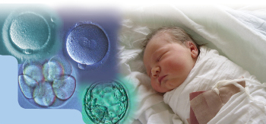
СОВРЕМЕННАЯ КОНЦЕПЦИЯ ЭКО
безопасная, комфортная беременность,
которая должна завершиться
рождением здорового ребенка.

Slide 72
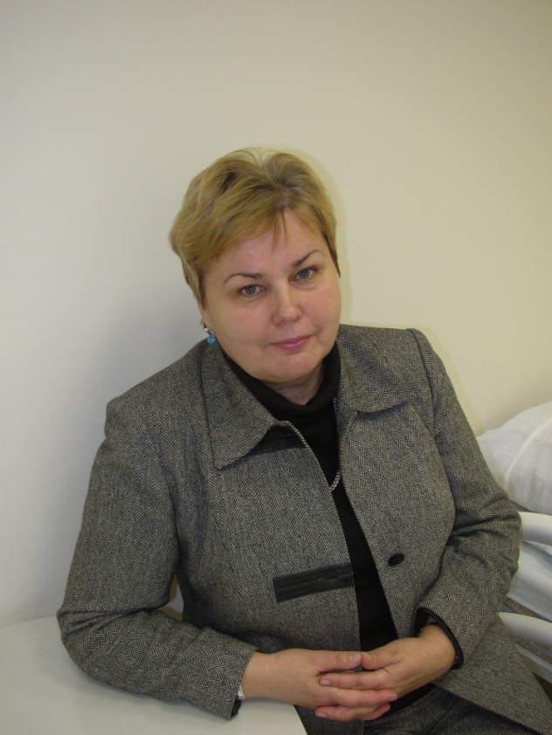

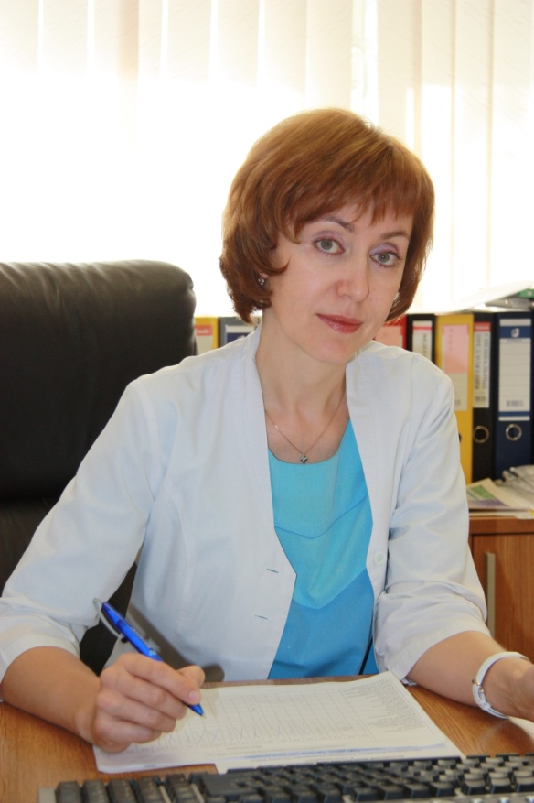
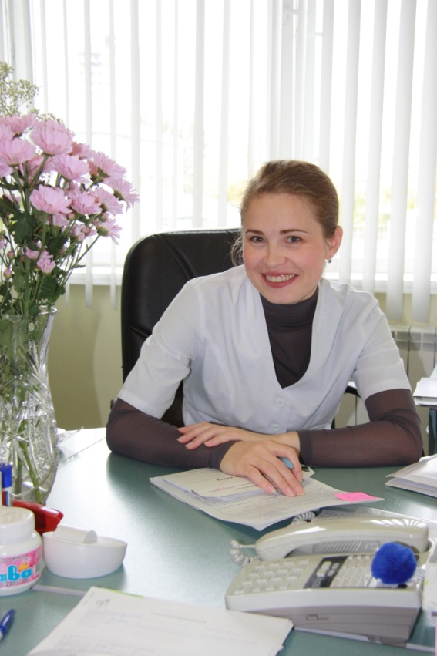
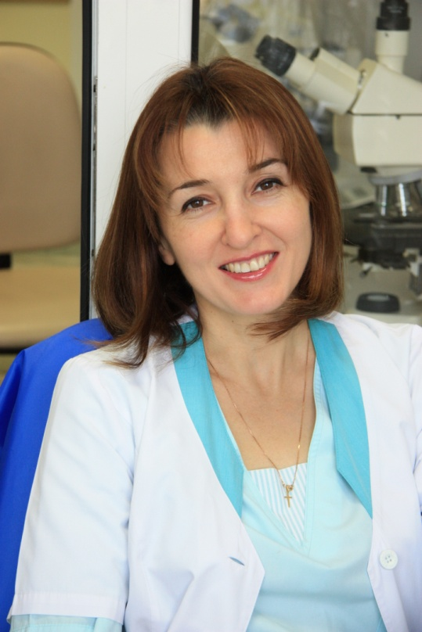

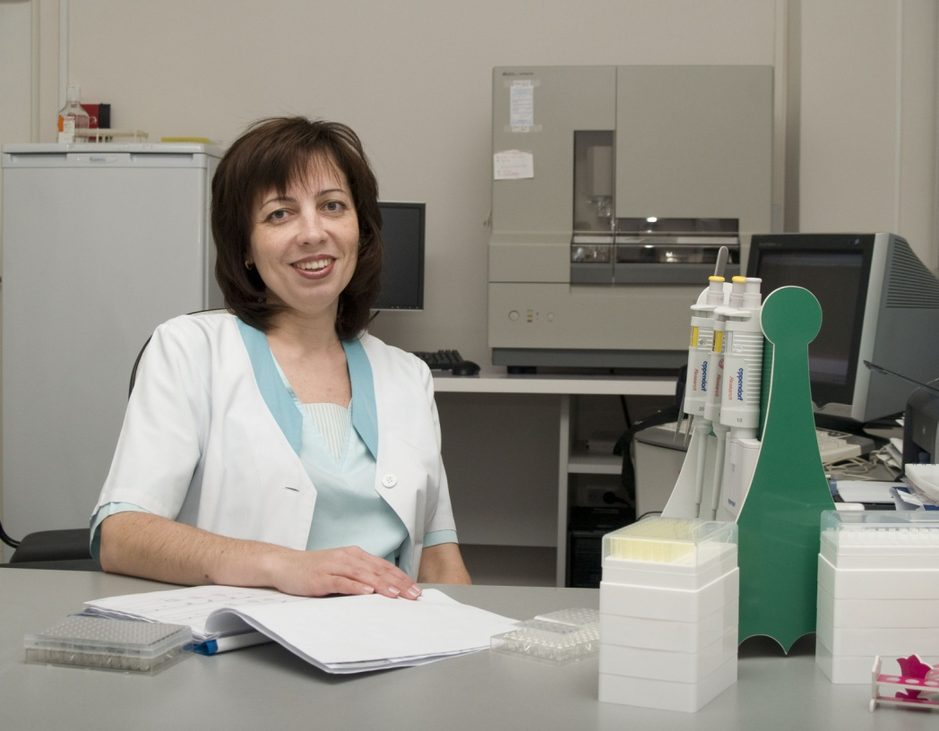
СПАСИБО ЗА ВНИМАНИЕ

